Slide 1
EGITO ANTIGO

Slide 2
Ícones e reinos
Primeiros registros – 6 mil anos;
Indicam uma civilização complexa e bastante hierarquizada;
Antes do período de unificação pouco se conhece;
  Tribos, clãs familiares chamados nomos ou sepats;
  Cada nomo cultuava deuses próprios e tinha lideranças individuais (nomarcas);

Slide 3
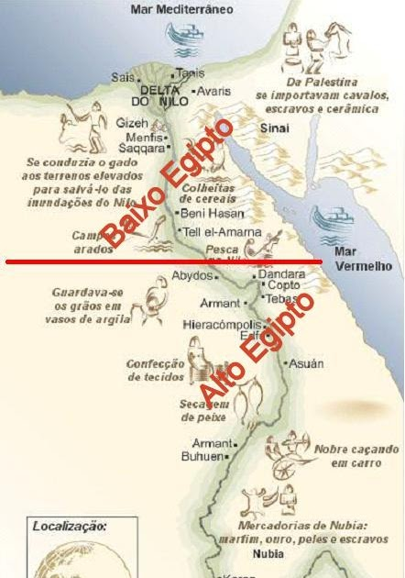
Aproximadamente 3.500 a.c. – ocorre a unificação das nomos do norte e do sul;
Por volta de 3.200 a.c., Menés, o primeiro faraó – unifica os dois reinos;
O Egito passa a adorar o deus Hórus e o faraó usa a coroa de duas cores;

Slide 4
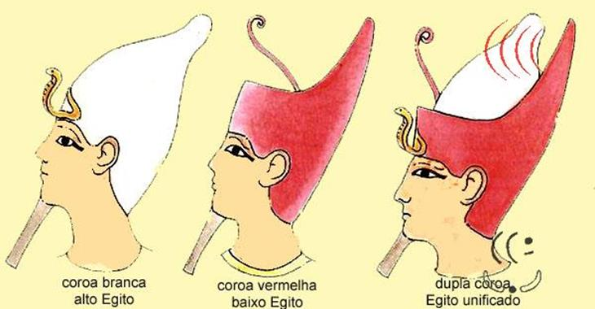
O Egito unificado existiu até 333 a.c. – quando foi dominado por Alexandre, o Grande;
30 famílias diferentes de faraós governaram o Egito;
Quatro períodos – Antigo Império; Médio Império; Novo Império; Baixo Império;

Slide 5
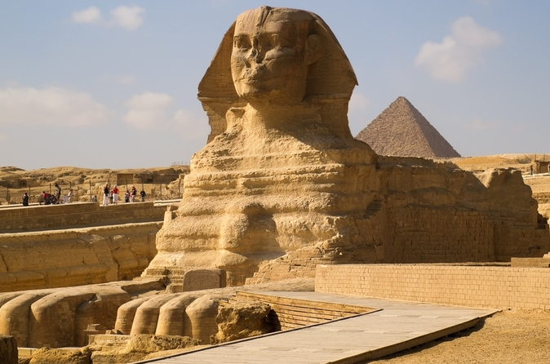
No Antigo Império – III Dinastia – Faraó Djaser – surgem as primeiras pirâmides, esfinges e obeliscos;
Período de grande riqueza econômica – criação dos hieróglifos;
Todo o perfil estético, político e religioso do Egito Faraônico surgiu no Antigo Império (2.300 a.c)
Criam rituais mortuários magníficos;
Um esforço de misturar o poder humano ao poder divino – híbridos de homens e animais.

Slide 6
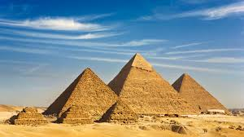
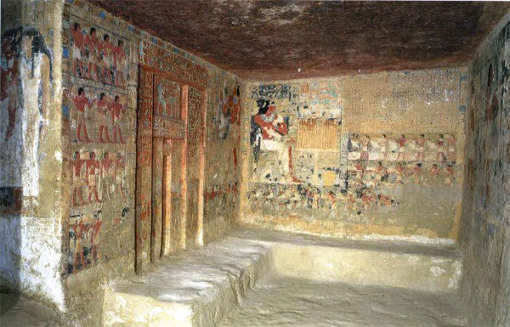
Símbolos marcam o poder
Pirâmide: o mais forte e apelativo símbolo egípcio;
Foram construídas por razões de ordem mágica e religiosa;
Pirâmide – Pyramis (grego) ou mer (na língua no Egito Antigo);
Todas serviram de túmulo para reis e rainhas do Egito Unificado;
Paredes cobertas de desenhos e escritas – preces e conselhos;

Slide 7
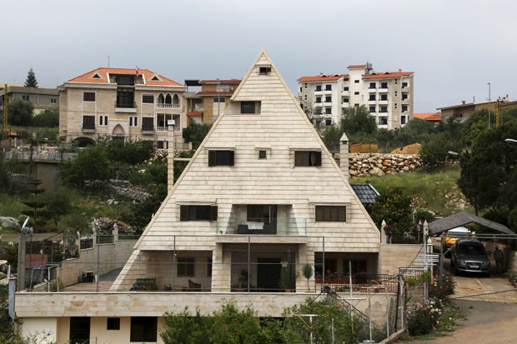
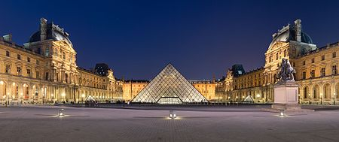
Pirâmides associadas à longevidade, Perenidade e imortalidade;

Slide 8
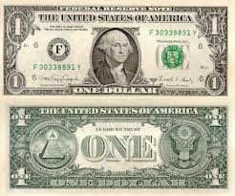

Slide 9
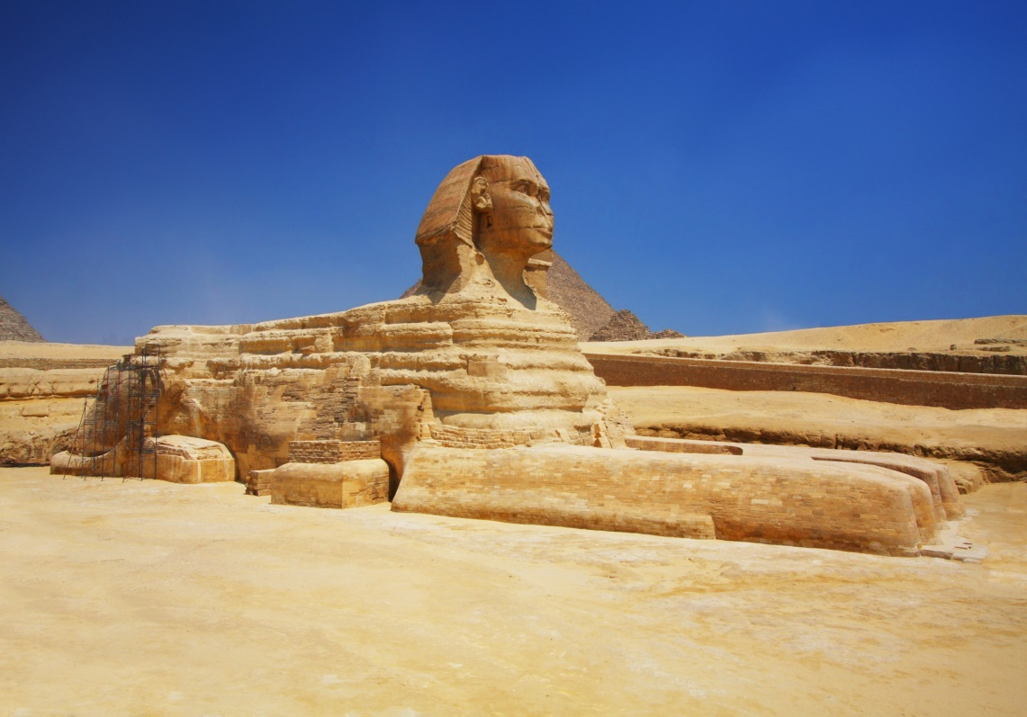
Pirâmides de Gizé são uma das sete maravilhas do mundo antigo que existem
Próximo às pirâmides – Esfinge de Gizé.
Cortada em um bloco único de pedra;
Corpo de leão – cabeça humana;
Touca nemes – símbolo do faraó;
Barba falsa;

Slide 10
Inicialmente, eram masculinas – com o tempo, as esfinges passam a ser feminilizadas;
Significava originalmente um poder associado à vida eterna;
Os gregos que antigos acreditavam que se tratava de uma figura maligna, destruidora, como se pode ver em Édipo;
“Que criatura pela manhã tem quatro pés, a tarde tem dois, e à noite tem três? ”

Slide 11
Obeliscos
São símbolos do deus sol – “agulha”;
Foram inspirados, provavelmente, na peda Benben – Heliopólis;
Foram criados para enfeitar as pirâmides;
Povos de origem cananita, assíria, gregos e romanos usaram obeliscos em sua cultura;
Roma tem o maior número de obeliscos originais;

Slide 12
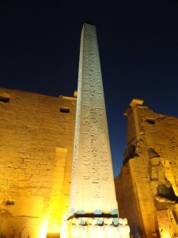
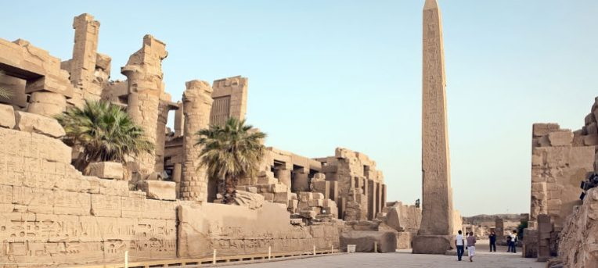
Luxor e Answan

Slide 13
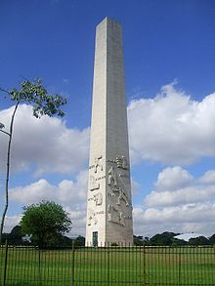
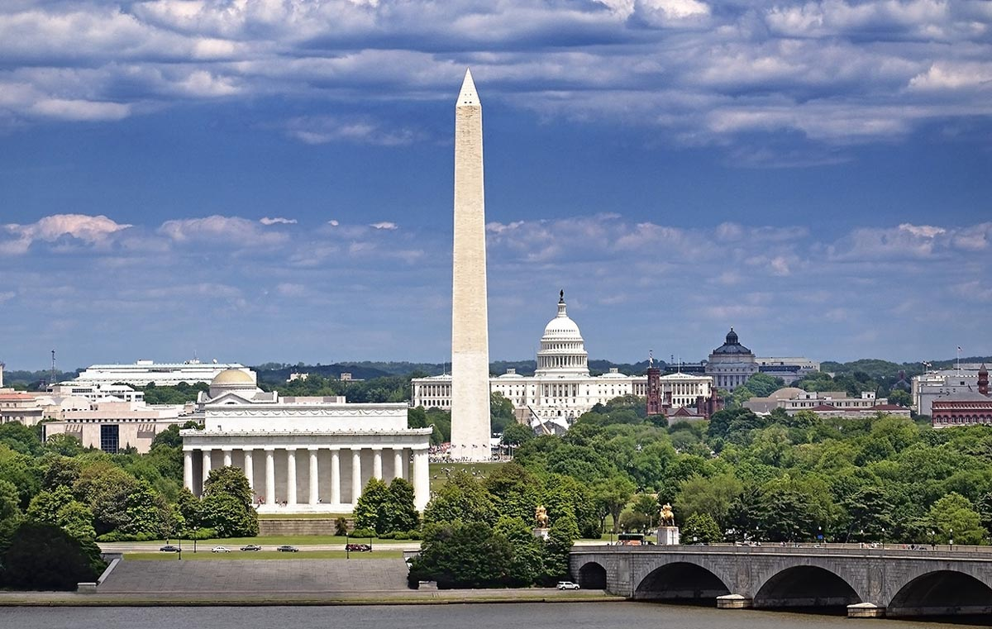
São valorizados por serem símbolos universais de poder

Slide 14
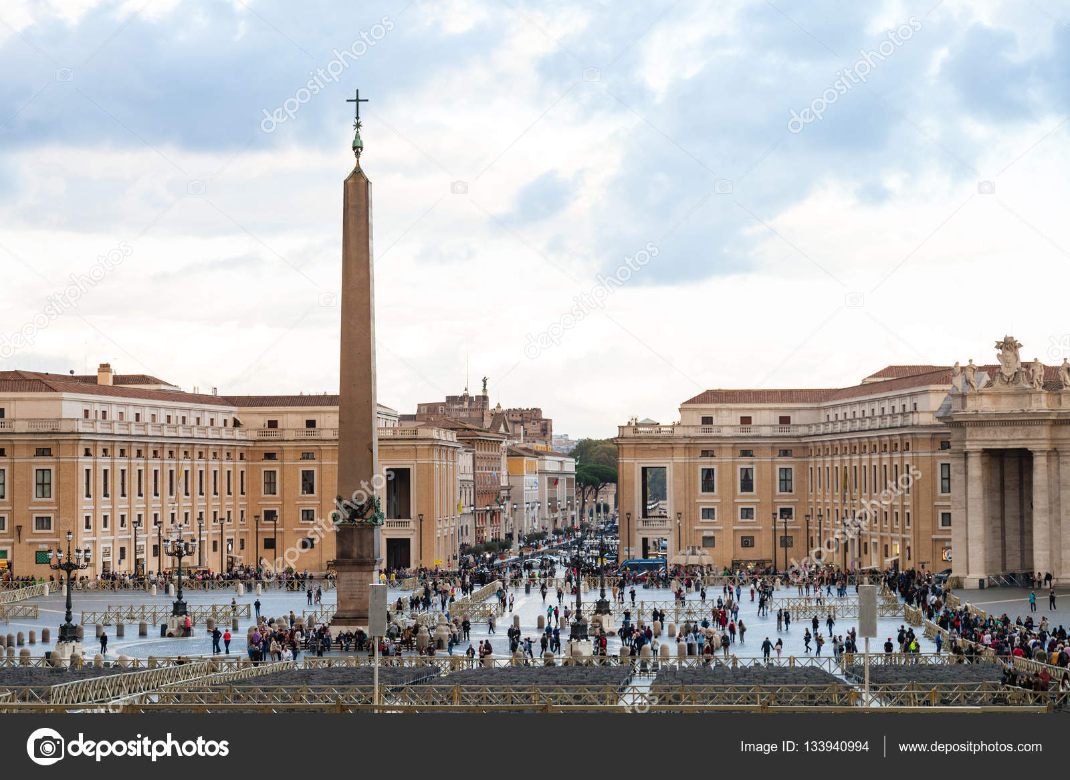

Slide 15
Médio e Novo Império
Trocas comercias – Biblos, Fenícia, Chipre e Creta e com a região interna do continente africano;
Egito passa a sofrer invasões de povos nômades;
Expansão comercial e conflitos promovem as primeiras trocas culturais;
Novo Império – expulsão dos invasores;

Slide 16
Novo Império – Era de ouro da monarquia egípcia
Intensa atividade intelectual e comercial;
Regiões são invadidas por grandes construções – surgem hipogeus;
Novos e maiores obeliscos;
Obeliscos passam a ser enviados com presentes para outros povos – símbolo da amizade entre líderes;

Slide 17
Baixo Império
Amenófis IV – Faraó Akhenaton – procura voltar às antigas tradições;
No esforço de restituir antigos costumes – descuida das defesas;
Invasão dos hititas – começam a usar a imagem de Akhenaton e sua família como símbolo de poder;

Slide 18
A partir da XX Dinastia
Perda constante de poder – símbolos continuam;
Assurbanipal leva obeliscos para fora do Egito;
Governo persa e assírio foi violento – sátrapas;
Macedônia domina expulsa os persas;
Alexandre, o Grande determina que o Egito seja administrado por Ptolomeu;

Slide 19
Dinastia Ptolomaica
Construiu novos templos e levou as riquezas egípcias para a região de Roma, da Grécia e da Macedônia;
Gregos – criaram uma religião baseada nas crenças egípcias;
Ptolomeus governavam com suas esposas/irmãs – as Cleópatras;
Chamam a atenção de Roma – desintegração.

Slide 20
Egito Antigo
Mais longeva entidade política do Mundo Antigo – governo faraônico dura por 2700 anos;
Língua estável – de 3000 a.c. até aproximadamente século V.
Estabilidade da escrita, da realeza, religião, artes e estrutura econômica;
Morte do último faraó – 341 a.c.

Slide 21
Interesse constante: cultura muito característica, estável, exótica (busca pela imortalidade);
Tumba de Mahu – mural – convivência de altas cerimônias e cotidiano familiar;
Século III – sacerdote Manethon “a primeira história do Egito” – listas dinásticas;

Slide 22
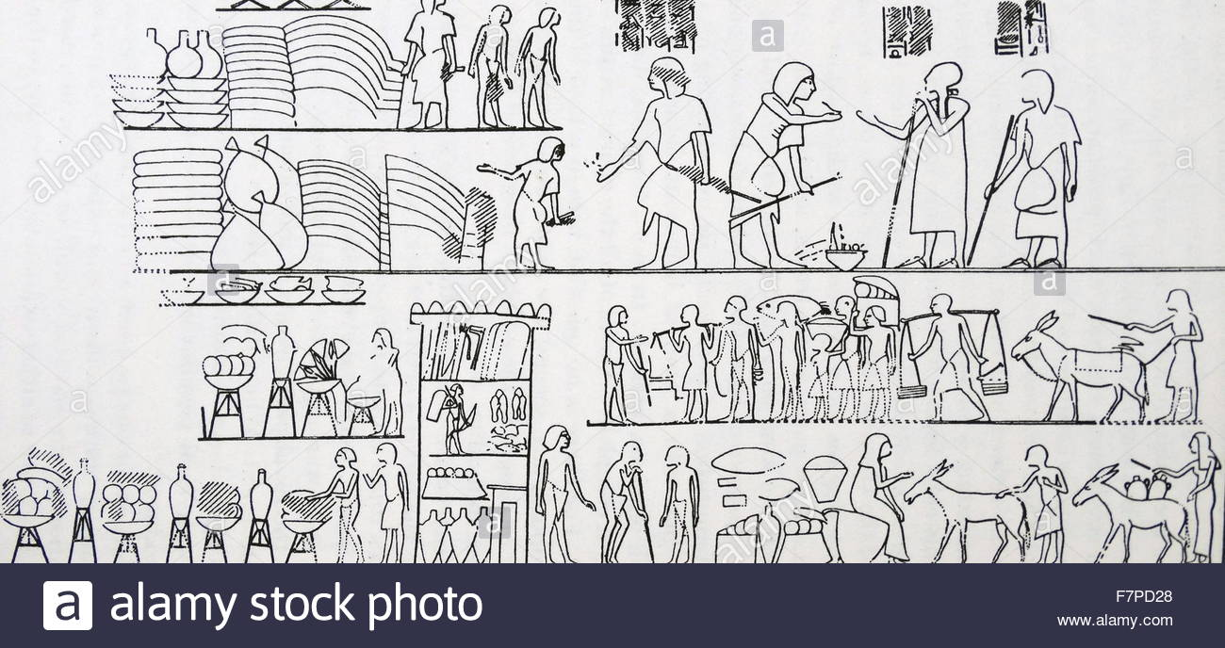
Tumba de Mahu

Slide 23
A falência da hipótese hidráulica
Com o aumento da seca na região saariana – migração sul-norte e da região do atual Oriente Médio e povos se aproveitam da perenidade do Nilo – várias origens;
Séc. XIX – teoria do Egito Branco e Séc. XX, teoria do Egito Branco;
1974 - Egito foi espaço de mistura biológica e não de ocupação exclusiva de um povo branco ou negro.

Slide 24
3.300 diminuição das chuvas – 2.700 diminuição das cheias;
Áreas cultiváveis diminuem e manchas desérticas aumentam – esforços para construção de sistemas de irrigação;
Hipótese – estado unificado surgiu pela necessidade de organizar as grandes obras;

Slide 25
Hipótese seria aceitável
Poucas informações precisas sobre os projetos de irrigação;
Irrigação foi e é uma atividade constante no Egito;
Alguns autores supervalorizaram a importância das obras de irrigação – pequenos vestígios narrados como centrais;
Fato: canais, diques, lagos, desvios e outras fontes indicam a importância dessas obras;

Slide 26
Atualmente: concepção de que as obras foram de regularização;
Diferente da Mesopotâmia – Nilo era previsível e causava menos estragos.
“o sistema consiste em que a terra ao longo do rio fique dividida em compartimentos – tanques – por diques levantados em ângulo reto em relação ao curso fluvial; um canal iniciado a montante conduz a água do rio ao tanque, onde canais menores e valas a estendem uniformemente por todo o compartimento; outro canal recolhe o excesso de água e o leva a um segundo tanque, ou então de volta ao rio, a jusante” (CARDOSO, p. 23)

Slide 27
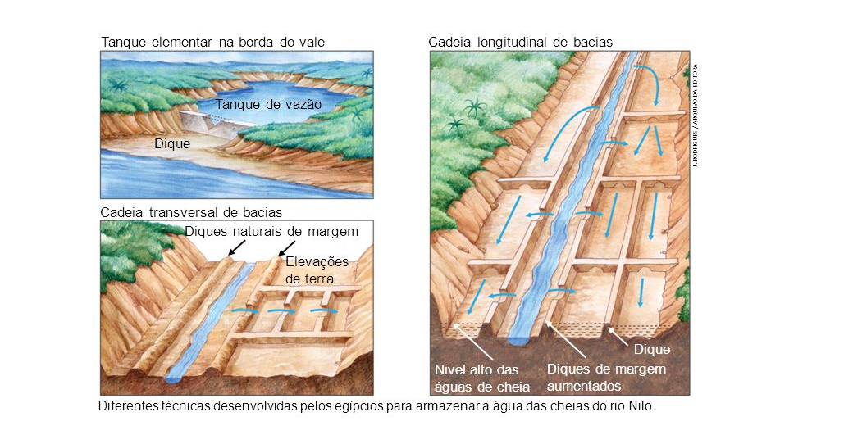
Dique egípcio

Slide 28
Sistema de diques era elaborado e executado em cada nomos – não havia e não houve, administração centralizada até o ano 2000 .c.;
A unificação ocorreu por vários motivos – demográficos, ecológicos, políticos;
Não houve, ao que tudo indica, uma causa única.

Slide 29
Economia e sociedade
Surto de inovações tecnológicas – 3.200 a 2.700;
Depois, invenções pontuais;
Teoria do atraso egípcio quando comparado à Mesopotâmia (cobre pelo bronze, metais pela madeira) – instrumentos mais lentos e ineficientes;
Instrumentos de metais era sinal de grande riqueza;

Slide 30
“estagnação tecnológica”
1) Progresso igual à invenção? 2) comparações históricas com o período contemporâneo?
Inovação permanente só ocorre no capitalismo moderno;
Inovação pode significar, por exemplo, a possibilidade de agricultar em terras ainda não exploradas;
No mundo antigo, a economia e a organização social estavam atrelados às atividade econômicas.

Slide 31
No Egito, a vida agrícola tinha o seguinte ciclo ou estações:
Inundação (julho/outubro); saída (novembro/fevereiro); colheita (março/junho);
Durante meio ano se dedicavam à agricultura, no período de cheias trabalhavam no artesanato e em obras palacianas;
Técnicas para melhor aproveitamento das águas;
Produtos cultivados: alho, cebola, pepino, alface (outras verduras e legumes) – árvores frutíferas e plantas para fazer azeite;

Slide 32
Domesticação de animais
Ativos no Reino Antigo – hienas, antílopes, gruas e pelicanos;
Utilizados no arado e na separação de grãos da palha, alimentação e sacrifícios;
Agricultura e criação complementadas com a pesca, caça e coleta;
Artesanato feito a partir de materiais provenientes do Nilo;
Importação de bens como: madeira da Fenícia, prata, estanho, cerâmica de luxo, lápis-lazúli;

Slide 33
Artesanato em dois níveis
Primeiro: tecidos grossos, vasilhas utilitárias, tijolos, artigos de couro, produtos alimentícios;
Segundo: ourivesaria, metalurgia, fabricação de vasos de pedra dura e alabastro, tecidos finos, barcos, pintura e escultura;
Faraó atendia ao segundo nível de artesanato e também cuidava da mineração e das grandes contruções;

Slide 34
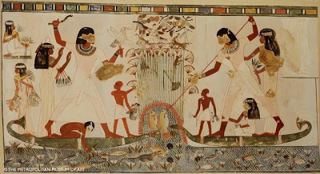

Slide 35
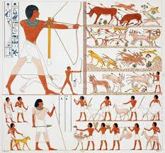

Slide 36
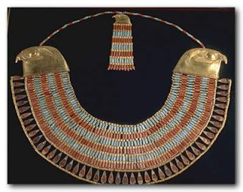
Ourivesaria egípcia

Slide 37
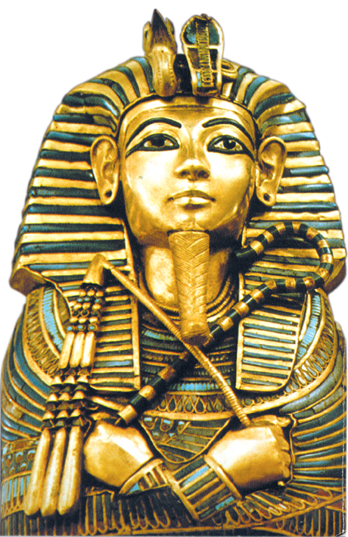

Slide 38
Estimativa populacional
Não se conhecem dados para o período faraônico;
Sete milhões para o período de domínio greco-romano;
200 mil por km² - taxa alta para a antiguidade;
Na falta de inundação, poderia ocorrer a fome e a morte de milhares de pessoas;

Slide 39
Trocas comerciais e administração
Trocas comerciais ocorriam em espécie e usavam como padrão pesos de metais;
Trocas internas eram comandadas por funcionários reais e o comércio internacional era feito na forma de expedições reais;
Estatismo faraônico – vida econômica comandada pelo Faraó ;
Novo Império – aparecem os primeiros comerciantes em cidades como tebas, Akhetaton, Mênfis, Tânis;
Templos também eram administrados pelo faraó – tjati (primeiro ministro que comandava os bens do templo);

Slide 40
Faraó distribuía as sementes e os materiais que seriam utilizados nas construções;
Sistema centralizado no estado impediu o desenvolvimento de cidades como a da Mesopotâmia, onde vigorava a iniciativa privada;
Rei não era o único proprietário das terras – templos e alguns indivíduos poderia possuir terras, cuja propriedade dependia da aprovação do monarca;
Relativizar grandes propriedades

Slide 41
Base da mão de obra
Camponeses – maioria absoluta da população;
Pagavam impostos ao faraó, templo ou senhor local;
Trabalhavam na colheita e nas obras;
Podiam formar comunidades aldeãs (dividiam as obrigações e se regiam autarquicamente);
Eram geridos pelos saru (ricos que sabiam ler e escrever);
Escravos tinham importância para os projetos governamentais – templos, minas e grandes construções e exércitos;
Entretanto, Egito não era uma economia escravista;

Slide 42
Sociedade hierárquica
Faraó considerado um deus que pode transitar entre o mundo profano e o mundo sagrado;
Rei pode ter várias esposas legítimas concubinas;
Hierarquia unificada só surge no Egito no Novo Império;
Antes disso, nobrezas das nomos formavam poderes paralelos;
Somente na XII dinastia essas aristocracias desapareceram;

Slide 43
Regra de organização social era a hereditariedade;
Alguns funcionários – militares e escribas, por exemplo, poderiam ascender;
Abaixo da aristocracia, estavam funcionários especializados como os artesãos;

Slide 44
O poder dos faraós
Desenvolvimento cultural se acelerou nos séculos anteriores à unificação;
Desenvolvimento de primeiros núcleos populosos – Hierakômpolis, Koptos, Nagada e Abydos;
Nomos se unificam em torno de confederações – uma devotada ao deus Seth e outra ao deus Hórus;
Unificação seguiu no sentido sul – norte;
Faraó escorpião cria uma primeira grande unificação;
Men ou Menes – primeiro a usar a coroa dupla;

Slide 45
III Milênio
Período pré-dinástico – dinastia tinitas (cidade de Tinis)
Período de desenvolvimento da escrita hieroglífica e do aperfeiçoamento no trabalho com pedras;
Primeiras dinastias apresentaram esforços de manutenção da unificação – tensões entre o norte e o sul;
Costumes rituais (nomes, entronização, sacrifícios) sugerem esforço para legitimar o poder dos primeiros monarcas;
Unificação precária – conflitos entre deus (Hórus e Seth);

Slide 46
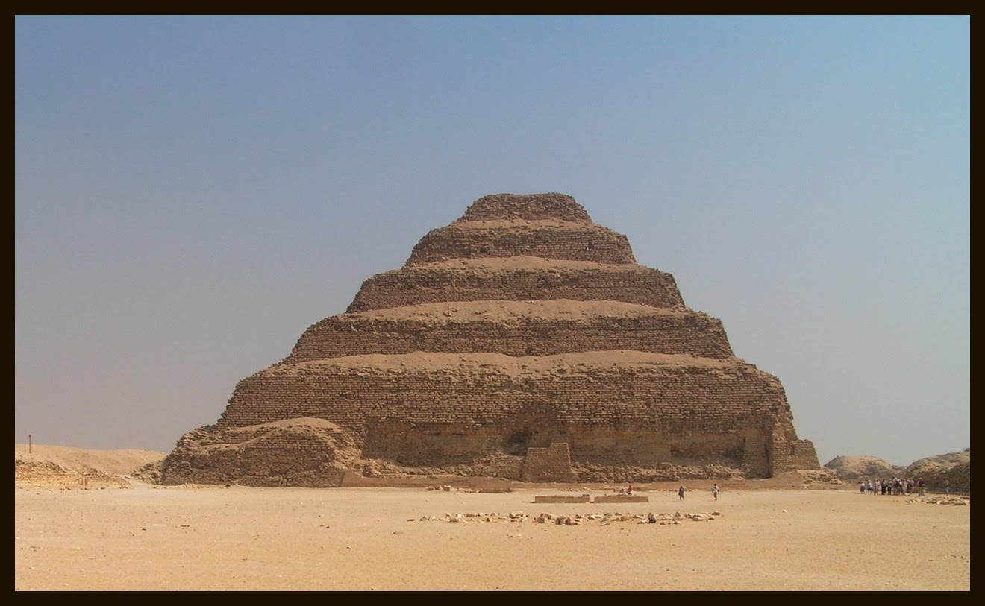
Figuras mais conhecidas – Djeser III e Imhotep;

Slide 47
Reino Antigo – dinastias IV a VIII
Construção de Guiza (apogeu na quarta dinastia) – Khufu, Khafra e Menkaura (Quéops, Quéfren e Miquerinos);
Rregistra o poder absoluto de Hórus (deus rei), seguido da decadência da monarquia e ascensão da crença em Rá (deus sol);
Doações aos templos e aos sacerdotes – V e VI dinastias;
Gradativamente, diminuição das mastabas e aumento do poder das nobrezas nas nomos;
Na dinastia VIII, Egito estava descentralizado;
Intermediário primeiro – descentralização do poder, crises econômicas e naturais – invasão asiática;
Dois nomarcas se destacam – Herakleopólis e Tebas – expulsam asiática e nova unificação;

Slide 48
Após a reunificação, surgem esforços para recuperar obras de irrigação e para expandir os domínios no sentido da Núbia;
Pouco contato com o exterior do reino;
Faraó não consegue administrar o reino sozinho – nomeia tjats;
Sem exército estabilizado;
Nomarcas como coletores de impostos.

Slide 49
Reino Médio e II Intermediário
Dinastias XII – XIV;
Dinastia XII é fruto do golpe do último tjati da XI dinastia;
Usou nomarcas descontentes para usurpar o governo de Mentuhotep III;
Iniciou a associação trono – herdeiro;
Período brilhante da história egípcia.

Slide 50
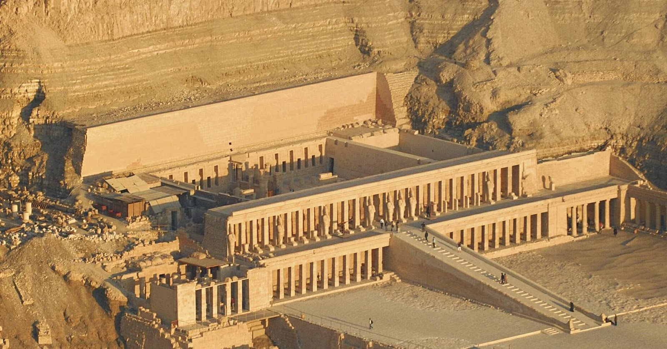
Complexo de Deir el-Bahari

Slide 51
XV Dinastia
Uma dinastia formada por estrangeiros – ou seja, ocorreu invasão;
Dão início ao período intermediário;
Adoravam o deus Seth;
No mesmo período, outras dinastias governavam outras regiões do Nilo;
Período de inovações tecnológicas – trabalhos de bronze, novas ferramentas, carros de guerra e cavalos;

Slide 52
Reino Novo (XVIII – XX)
Esforços para construir um Império Egípcio;
Ascensão do sacerdócio;
Período em que o Egito alcança a mesma tecnologia de outras civilizações antigas;
Valorização da presença feminina – transmissão da divindade (sacerdotes);
Aumento da burocracia estatal – tjati dual, cobradores de impostos e vice-rei.

Slide 53
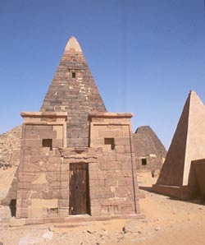
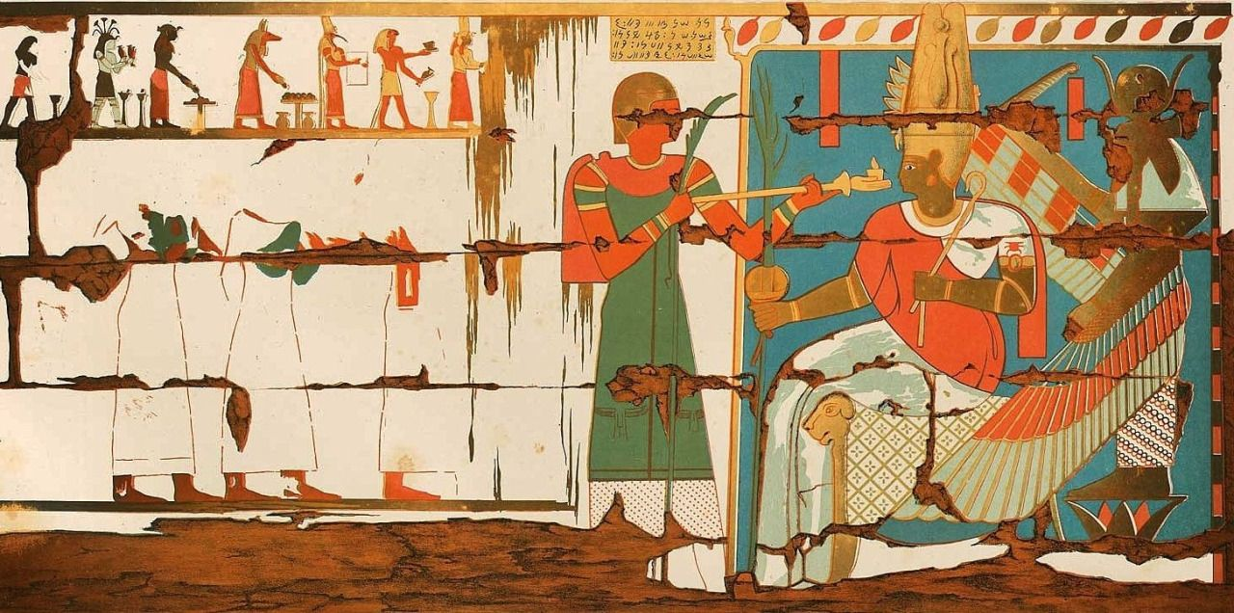
Napata – sede do governo Egípcio

Slide 54
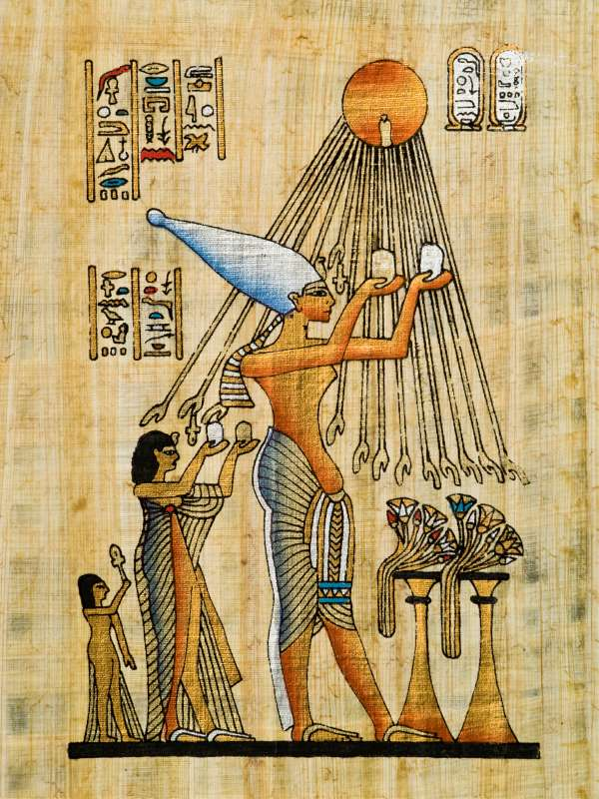
Dinastia XVIII
Amenhotep IV ou Akhenaton;
Centralizar crença em Aton – disco solar;
Casado com Nefertiti – sem filhos homens;
Foi sucedido por Tutankhamon – seu genro;

Slide 55
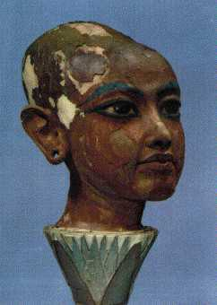
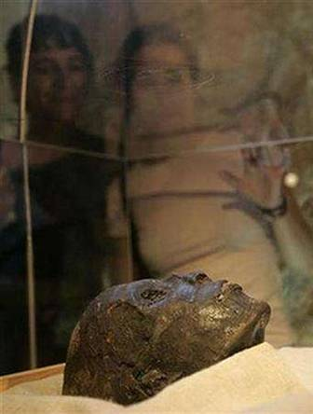

Slide 56
A reforma religiosa de Akhenaton abriu as fronteiras a invasores;
Vice-reis em diferentes regiões foram dominados;
Egito foi perdendo poder até Ramsés II assumir o trono – recuperou territórios e aumentou o poder central.

Slide 57
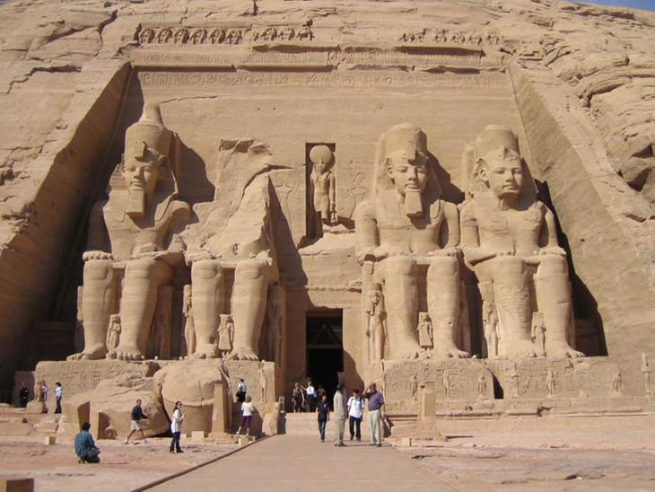
Templo de Abu Sibel

Slide 58
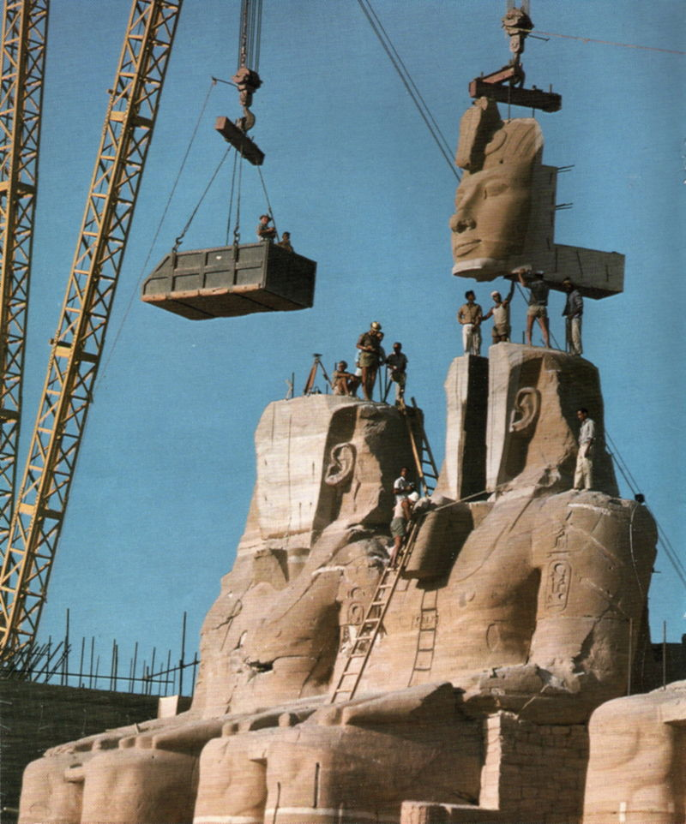

Slide 59
Terceiro Intermediário e Época Tardia
Dinastias paralelas;
Mercenários gregos ocupam as trocas comerciais;
Colônia de Naucrátis;
Duas ocupações persas – poder faraônico enfraquecido;

Slide 60
Períodos cíclicos de poder;
Não houve uma nação egípcia;
Comunidades desvinculadas – vários dialetos;
Imigrações pacíficas e invasões violentas eram constantes;
Produção intelectual feita para criar exemplo e evitar a mudança.

